Slide 1
函数动态的this之全解析

Slide 2
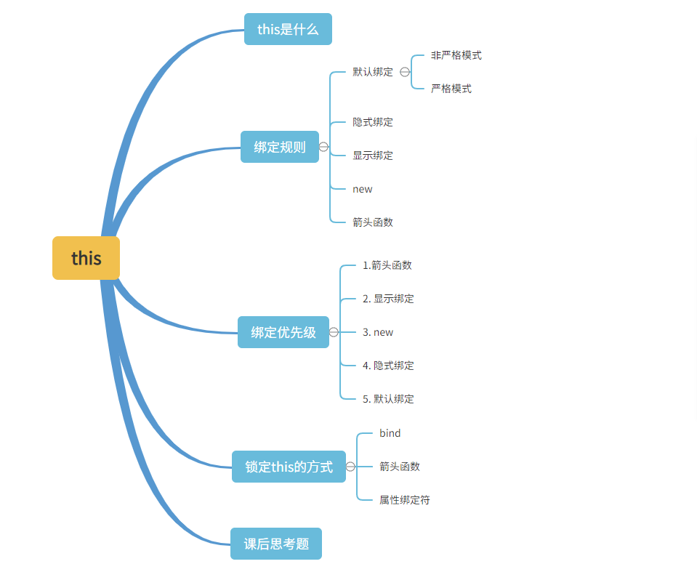
导图

Slide 3
this是什么
执行上下文（global、function 或 eval）的一个属性
在非严格模式下，总是指向一个对象
在严格模式下可以是任意值

Slide 4
this绑定规则
默认绑定
new
隐式绑定
箭头函数
显示绑定

Slide 5
默认绑定：非严格模
浏览器: this指向window
nodejs：this指向global对象

Slide 6
默认绑定：严格模
浏览器: undefined
nodejs： undefined

Slide 7
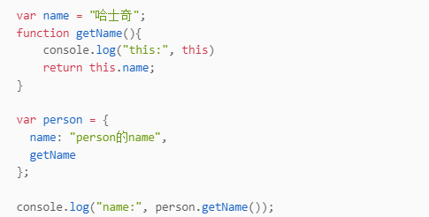
隐式绑定
作为某个对象的属性被调用的时候

Slide 8
一些神秘隐式绑定
EventTagert， FileReader等等

Slide 9
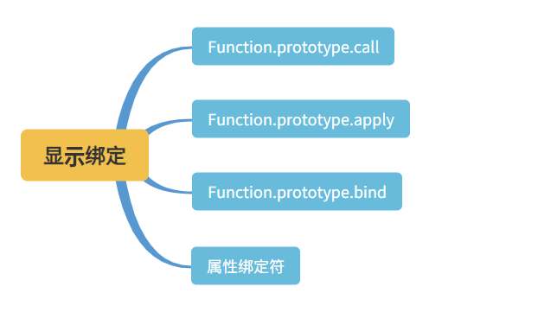
显式绑定
显示表达谁该是this

Slide 10
new
实例化一个函数或者ES6的class
对于Function, return会影响返回值

Slide 11
new return
return 非对象，实际返回系统内部的对象
return 对象，实际返回该对象

Slide 12
new 解密
创建一个空对象
设置空对象的原型
执行构造函数方法，把相关的属性和方法添加对象上
返回对象。 如果构造函数返回的值是对象类型，就直接返回该对象，反之返回第一步创建的对象。

Slide 13
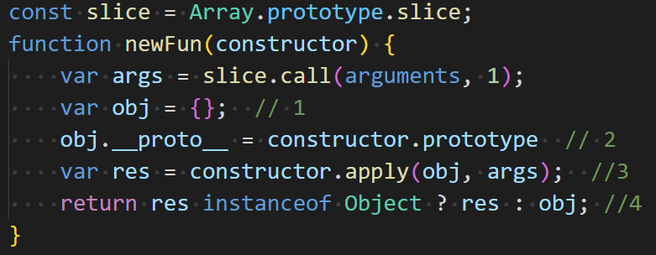
new 解密

Slide 14
箭头函数
简单
没有自己的this, arguments, super, new.target
适合需要匿名函数的地方
不能用于构造函数

Slide 15
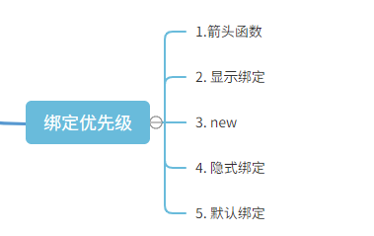
this绑定优先级

Slide 16
课堂练习
练习题

Slide 17
锁定this的方式
bind
箭头函数

Slide 18
课后思考题
被显式绑定后，能不能解除绑定

Slide 19
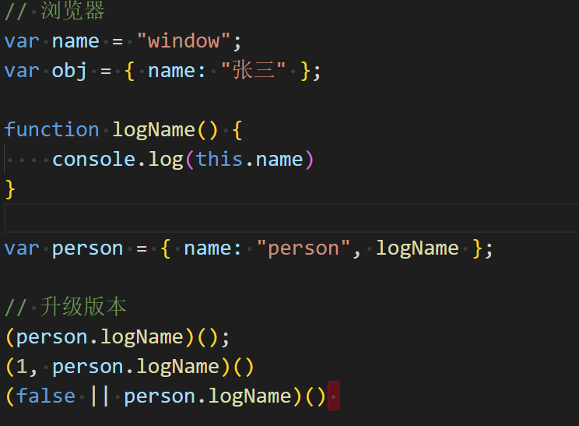
课后练习题

